Slide 1
豊能定例会議

Slide 2
1/27 豊能町定例会議Agenda
10：00～ 《代表理事より》
・来年度の予算のお話
・総務省最終検査に向けて
・（予算変更）スマートモビリティ検討
・豊能アプリ名
・アプリへのリンクお願い
・個人情報保護＆プライバシーポリシー
・スマホ教室＆スマートシティ説明会 3回目
・第2回JP-LINK勉強会（セキュリティサーバーインストール） 1/28
電子証明書発行に関して
・デジタル教育 NoCodeトレーニング （企業向け段取り）
・ヘルスラボ ユーベルホール段取り（3/5向け）出展企業 NESIC、OZ1、Digital Platformer、とよのていねい
《事務局より》
・議事録の確認
・勉強会日程の確認(1/28、2/17)
・個人情報法保護法研修実施報告書と誓約書の提出に関して PDFにてメール送付 期日3月1日
・総務省事業、今後のスケジュール（最終検査に向けて）
11：00～ 《分科会（30分）》
《各分科会進捗報告（30分）》
今後のスケジュール
1/27 CSPF説明会＠OSPF
1/28 第2回JP-LINK勉強会 セキュリティサーバーインストールについて
2/8 スマートシティシンポジウム 江川講演＆パネル （近畿総合通信局）
2/16～26 第3回スマホ教室
2/17 第2回個人情報保護法勉強会、第3回JP-LINK勉強会 アダプターサーバーインストールについて
3/5 健康寿命延伸フェスティバル
3/11 総務省報告書提出

Slide 3
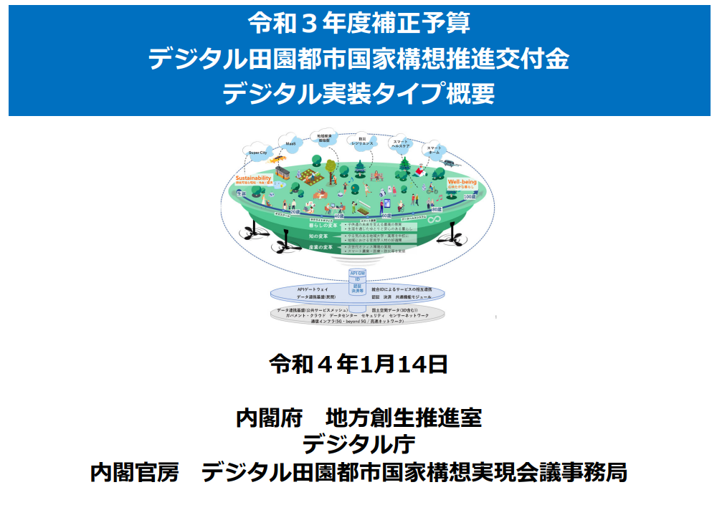
来年度の予算関係：デジタル田園都市スタート TYPE1：2月中旬締め切り
200億円予算
TYPE3 最大9億円（6億円：国費）
⇒豊能町の予算の問題もあるので、
大阪府か他の自治体も検討？
⇒福井県とType3で検討中
⇒大阪府ORDENやるかは、27日午後聞いてみよう！
１⽉14⽇ 事務連絡（募集開始連絡）、事前相談受付開始、
２⽉17⽇ 事前相談受付〆切
２⽉22⽇ 実施計画提出〆切
２⽉〜３⽉ 審査
３⽉ 内⽰・公表、交付決定
https://www.chisou.go.jp/sousei/about/mirai/policy/policy1.html

Slide 4
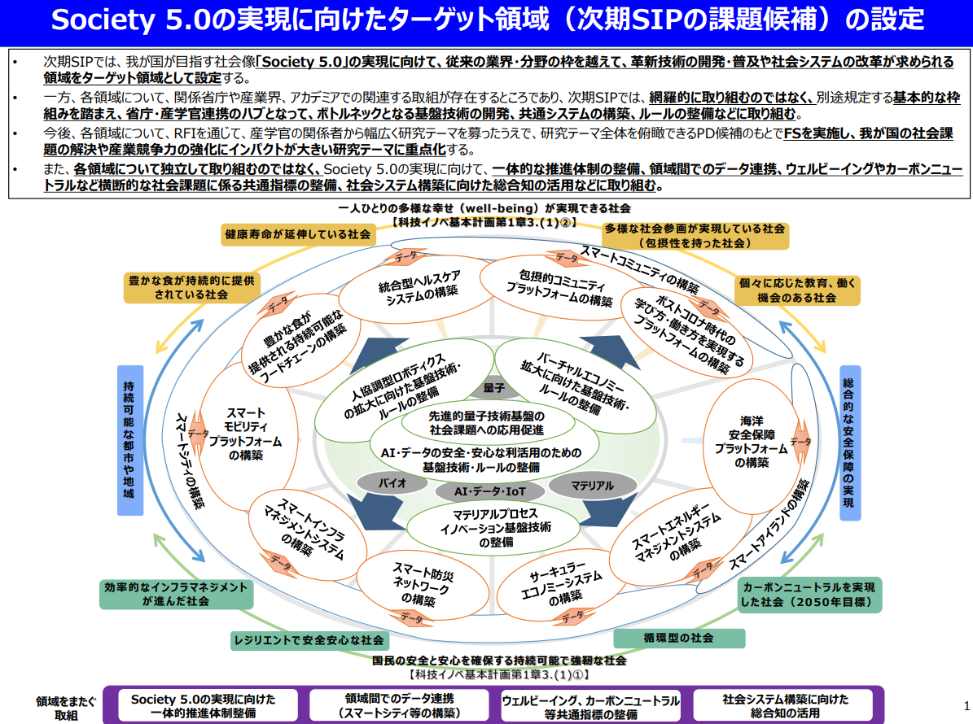
来年度の予算関係：SIPのRFIがスタート 2月28日締め切り
https://www8.cao.go.jp/cstp/stmain/20211224sip.html

Slide 5
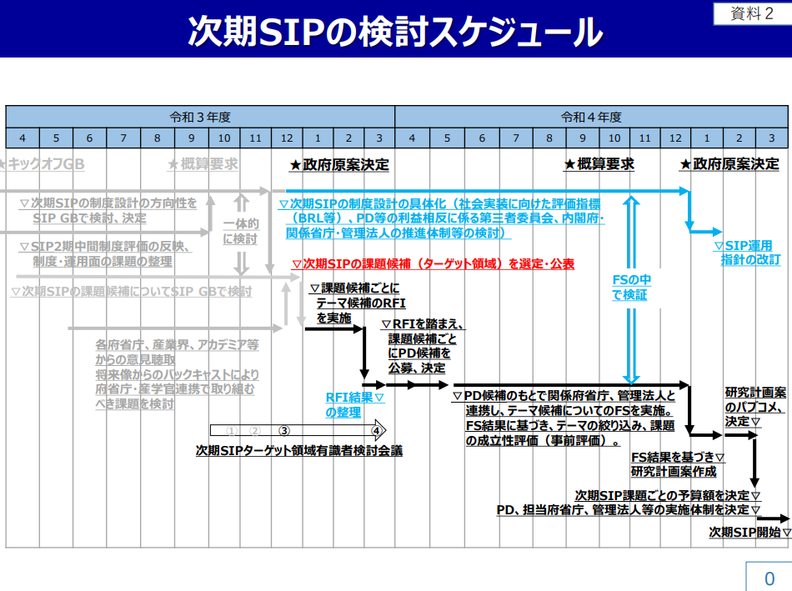
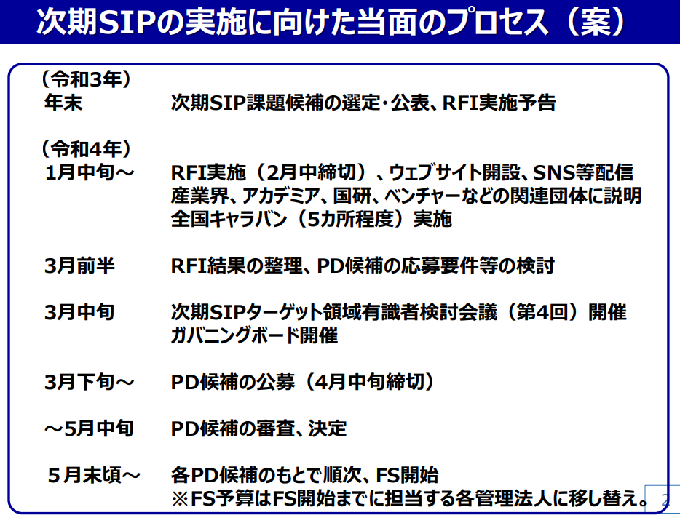
①課題全体：予算規模10～30億円／年程度。事業期間5年。１つの課題は複数のサブ課題で構成され、
またサブ課題は数十程度の研究開発テーマで構成。
②研究開発テーマ：予算規模数千万円／年程度。事業期間1～5年。5年のものは3年目でステージゲートを設定。

Slide 6
＜次期ＳＩＰの課題候補＞
豊かな食が提供される持続可能なフードチェーンの構築
食料安全保障やカーボンニュートラル、高齢化社会への対応に向けて、食料の調達、生産、加工・ 流通、消費の各段階を通じて、豊かさを確保しつつ、生産性向上と環境負荷低減を同時に実現するフ ードチェーンを構築する。
統合型ヘルスケアシステムの構築
患者や消費者のニーズに対し、医療・ヘルスケア等の限られたリソースを、デジタル化や自動化技術で 最大限有効かつ迅速にマッチングするシステムを構築する。
包摂的コミュニティプラットフォームの構築
性別、年齢、障がいなどに関わらず、多様な人々が社会的にも精神的にも豊かで暮らしやすいコミュニティを実現するため、プライバシーを完全に保護しつつ、社会活動への主体的参加を促し、必要なサポートが得られる仕組みを構築する。
ポストコロナ時代の学び方・働き方を実現するプラットフォームの構築
ポストコロナ社会に向けて、オンラインでも対面と変わらない円滑なコミュニケーションができ、地方に住んでいても大都市と変わらない教育や仕事の機会が提供され、さらに、多様な学び方、働き方が可能 な社会を実現するためのプラットフォームを構築する。
海洋安全保障プラットフォームの構築
世界有数の海洋国家である我が国にとって安全保障上重要な海洋の保全や利活用を進めるため、海洋の各種データを収集し、資源・エネルギーの確保、気候変動への対応などを推進するプラットフォームを構築する。
スマートエネルギーマネジメントシステムの構築
地域において、地域が有する資源や生活形態に応じて、エネルギーの製造、輸送、使用までの各段 階での省エネ、再エネ利用、バッテリー・水素利用を最適に設計管理し、CO2 排出を最小化するとともに、安定供給を実現するマネジメントシステムを構築する。
サーキュラーエコノミーシステムの構築
大量に使用・廃棄されるプラスチック等の資源循環を加速するため、設計・製造段階から販売・消費、分別・回収、リサイクルの段階までのデータを統合し、サプライチェーン全体として環境負荷を最小化 するシステムを構築する。
スマート防災ネットワークの構築
気候変動等に伴い災害が頻発・激甚化する中で、災害前後に、地域の特性等を踏まえ災害・被災 情報（災害の種類・規模、被災した個人・構造物・インフラ等）をきめ細かく予測・収集・共有し、個 人に応じた防災・避難支援、自治体による迅速な救助・物資提供、民間企業と連携した応急対応な どを行うネットワークを構築する。

Slide 7
スマートインフラマネジメントシステムの構築
インフラ・建築物の老朽化が進む中で、デジタルデータにより設計から施工、点検、補修まで一体的な管理を行い、自動化、省人化、長寿命化を推進するハード面も含むシステムを構築する。
スマートモビリティプラットフォームの構築
移動する人・モノの視点から、移動手段（小型モビリティ、自動運転、MaaS、ドローン等）、交通環境のハード、ソフトをダイナミックに一体化し、安全で環境に優しくシームレスな移動を実現するプラットフォームを構築する。
AI・データの安全・安心な利活用のための基盤技術・ルールの整備
AI の利活用の拡大に当たっては、データの品質と計算能力を向上させるとともに、プライバシー、セキュリティ、倫理などが課題として挙げられる。
データの安全・安心な流通を確保しつつ、様々なステークホルダーのニーズに柔軟に対応できるデータ 連携基盤を構築することが期待されている。
AI 戦略の見直しを踏まえ、取り組むべき課題を具体化する。
先進的量子技術基盤の社会課題への応用促進
量子コンピュータの社会実装に向けて、アニール、ゲート、シリコン各方式に応じて、また、古典コンピュータと組み合わせることで、社会課題の解決に適用することが期待されている。
量子技術イノベーション戦略の見直しを踏まえ、取り組むべき課題を具体化する。
マテリアルプロセスイノベーション基盤技術の整備
大学・国研が有するマテリアルデータを構造化し利活用を推進するとともに、マテリアルプロセスイノベーション拠点において物理、化学、バイオなど各種プロセスの試作・評価を行う。
人協調型ロボティクスの拡大に向けた基盤技術・ルールの整備
人の生活空間でのロボティクスの利用拡大が見込まれる中で、ドアを開ける、モノを運ぶ、階段を登るなどのタスクに応じて、マニピュレータなどの必要な機能を提供するためのハード・ソフトのプラットフォームを 構築するとともに、人へのリスク評価手法などについて検討を行う。
バーチャルエコノミー拡大に向けた基盤技術・ルールの整備
GAFAMを中心として、バーチャルエコノミーが拡大する中で、バーチャル空間での個人認証・プライバシー等のルール、バーチャル空間とつなぐ技術として５感、BMI の標準化、バーチャル社会の心身への影響、社会システム設計などについて検討を行う。
（複数の課題をまたぐ横断的な課題）
スマートコミュニティ、スマートシティ、スマートアイランドの構築
ヘルスケア、モビリティ、インフラ、防災、資源循環、エネルギー、気候変動など各分野のデータを横断的に連携させることで、都市全体としてリソースの配置や活用を最適化するとともに、新たなサービスを創 出する。

Slide 10
（複数の課題をまたぐ横断的な課題）
スマートコミュニティ、スマートシティ、スマートアイランドの構築
ヘルスケア、モビリティ、インフラ、防災、資源循環、エネルギー、気候変動など各分野のデータを横断的に連携させることで、都市全体としてリソースの配置や活用を最適化するとともに、新たなサービスを創出する。
SIPへのRFIは以下：
（CSPFは各サービスのデータを横断的に連携しサービスを作る企業と使う利用者を基に組み立てる）
・統合型ヘルスケアシステムの構築
⇒ヘルスラボ：医療がかかわるので、要注意
・スマートエネルギーマネジメントシステムの構築
⇒関西電力
・スマート防災ネットワークの構築
⇒三井住友海上
・スマートモビリティプラットフォームの構築
⇒ドコモ
・AI・データの安全・安心な利活用のための基盤技術・ルールの整備
⇒OZ1/NECネッツエスアイ/電通国際 他
・その他教育（それらサービスを使う側のITリテラシーの向上。義務教育含む）
⇒OZ1
各企業の皆様へ
パワーポイント1枚で内容検討お願い
改めて横展開ワーキンググループが重要になります。
・大阪府下参加自治体のケア
・福井県下参加自治体のケア
・サービス開発やデータベース構築、
JP-LINKインストール等

Slide 11
改めて横展開ワーキンググループが重要になります。
・大阪府下参加自治体のケア
・福井県下参加自治体のケア
・サービス開発やデータベース構築、JP-LINKインストール等

Slide 12
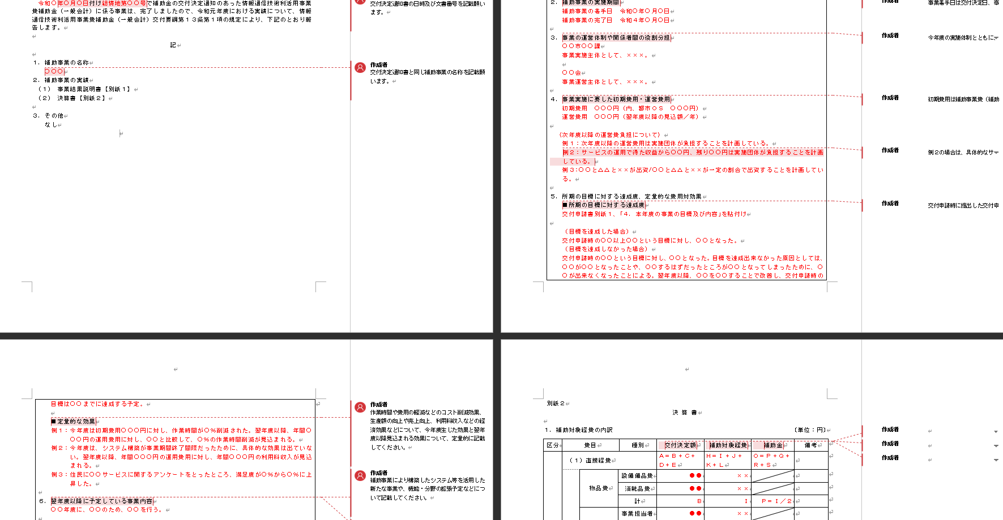
総務省事業：そろそろ最終報告書
2月に入ると、最終報告書に向けて進みます。
資料作成などいっぱいありますので、ご協力お願い致します。
・契約書類の再度チェックもあるので、場合により修正など必要にあることもあるのでご協力ください。

Slide 13
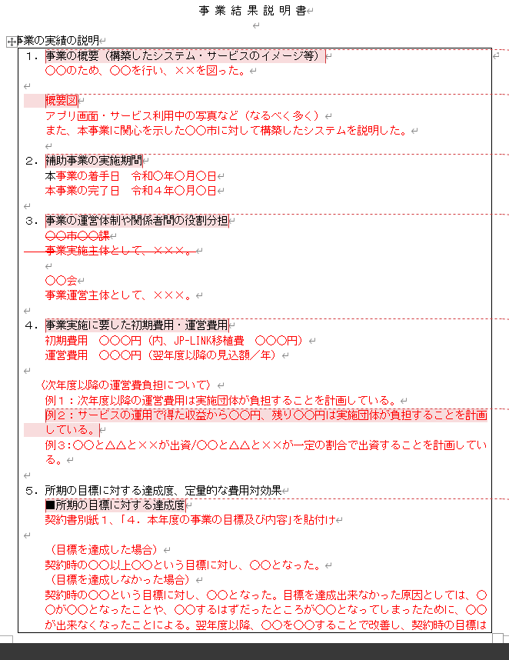
総務省事業：そろそろ最終報告書
各企業向けフォーマット
・定例会後、事務局よりファイルを送付します。
・2月末までに提出をお願いします。・・・②
（修正が何度も入ると思います）
・3月5日が最終FIXをしたい日・・・①
（そこから江川が最終調整します）
・3月11日 総務省への提出
①CSPFCへ提出
OZ1,NECネッツエスアイ,三井住友海上
②OZ1,NECネッツエスアイ,三井住友海上へ提出
各企業

Slide 14

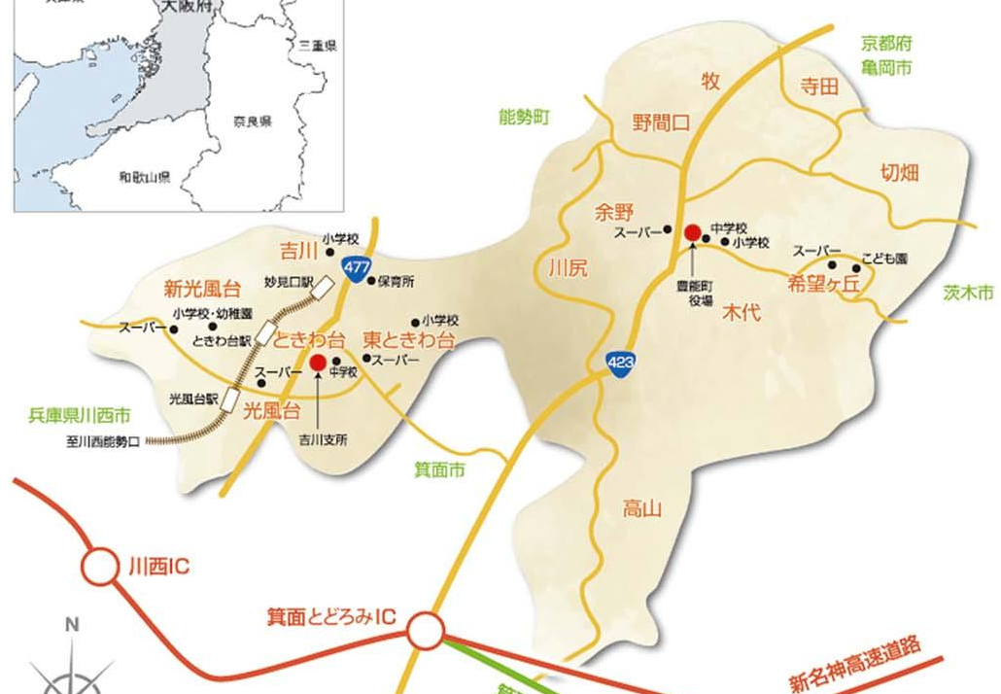
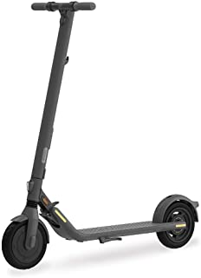
スマートモビリティチャレンジ
スマホ教室、イベントで講習会
・簡単管理アプリ（無償）
・電動キックボード無償貸し出し
（配置検討）
電動キックボードチャレンジ
何歳くらいまでの人が使えるか？
使ってみたいと思えるか？
直径10Km目安
三井住友海上の保険はある？
盗難防止で、豊能カラーで黄色に塗る？
ミマモルメ
ぐるぐる巻きで付ける？
スポンサー企業募集
（会社のロゴ）
Bitkeyの300台スマートロックが難しいので
電動キックボードにもTry
（おてつたびと連携して旅行者や町民で遊んでもらう）
管理アプリは豊能アプリで貸し出し

Slide 15
豊能アプリ 正式名称は？
豊能アプリ（現在）
とよのんスマートシティ
とよのんシティー
とよのんシティ
豊能町 公式アプリ
豊能町 まちアプリ
豊能町 住民アプリ
豊能町 スマートサービス
豊能町 スマート便利帳
とよのんコンシュルジュ
（通称：豊能アプリ）
決定でよい？

Slide 16
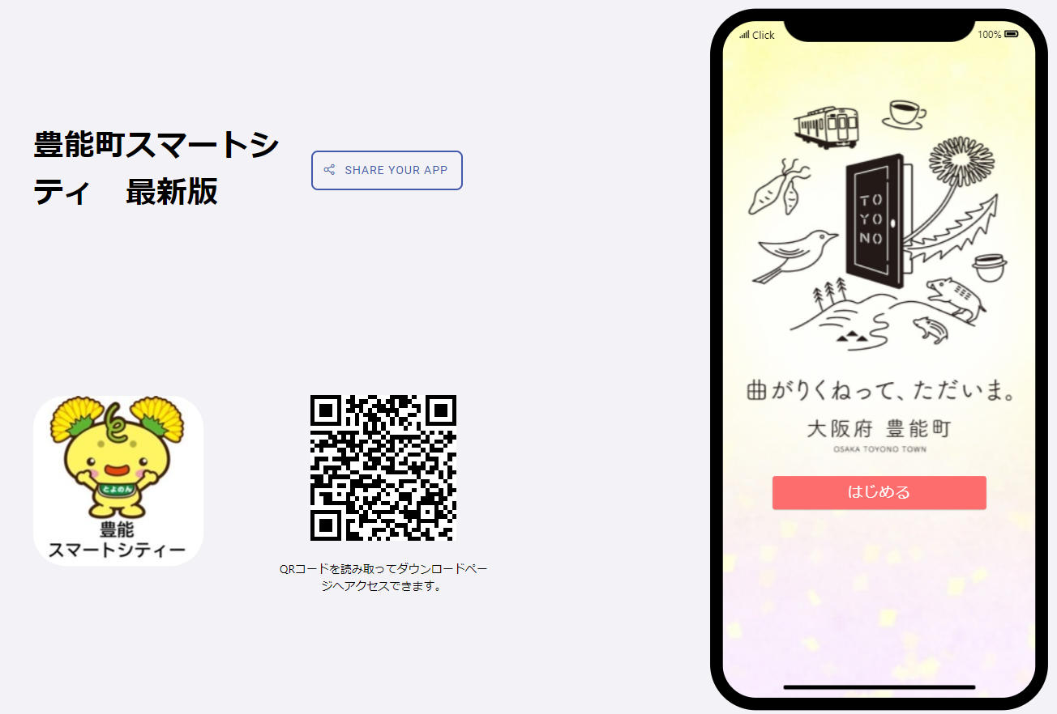
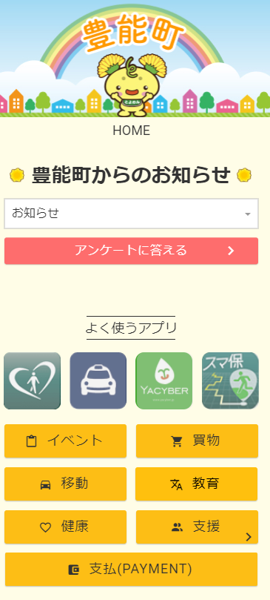
豊能アプリ ベータ―版リリース
12月1日 アルファー版リリース（Ｗｅｂアプリ）
1月初旬 ベーター版リリース（ネイティブアプリ＋ID連携）
2月初旬 商用版リリース（データ連携対応）
ネイティブアプリに向けて
・ネイティブアプリ提供会社
Deeplink/ユニバーサルリンクを提出
・Ｗｅｂサービス
ＵＲＬ/ＷｅｂＡＰＩ提出
そろそろ準備お願いします！
（CSPFC事務局へ提出お願いします。）
＊事務局はリスト化お願いします。

Slide 17
個人情報保護＆プライバシーポリシー
吉野様
P28
かつ、個人情報の利用目的として院内掲示等により明示されている場合は、原則として黙示による同意が得られているものと考えられます。
→院内掲示等となっているので問題ないと思いますが、現在殆どHPでオプトアウトの手続をしていると思います。また、第三者への情報提供の拒絶をする権利があるので、連絡先等その対応を明示する必要があると思います。

Slide 18
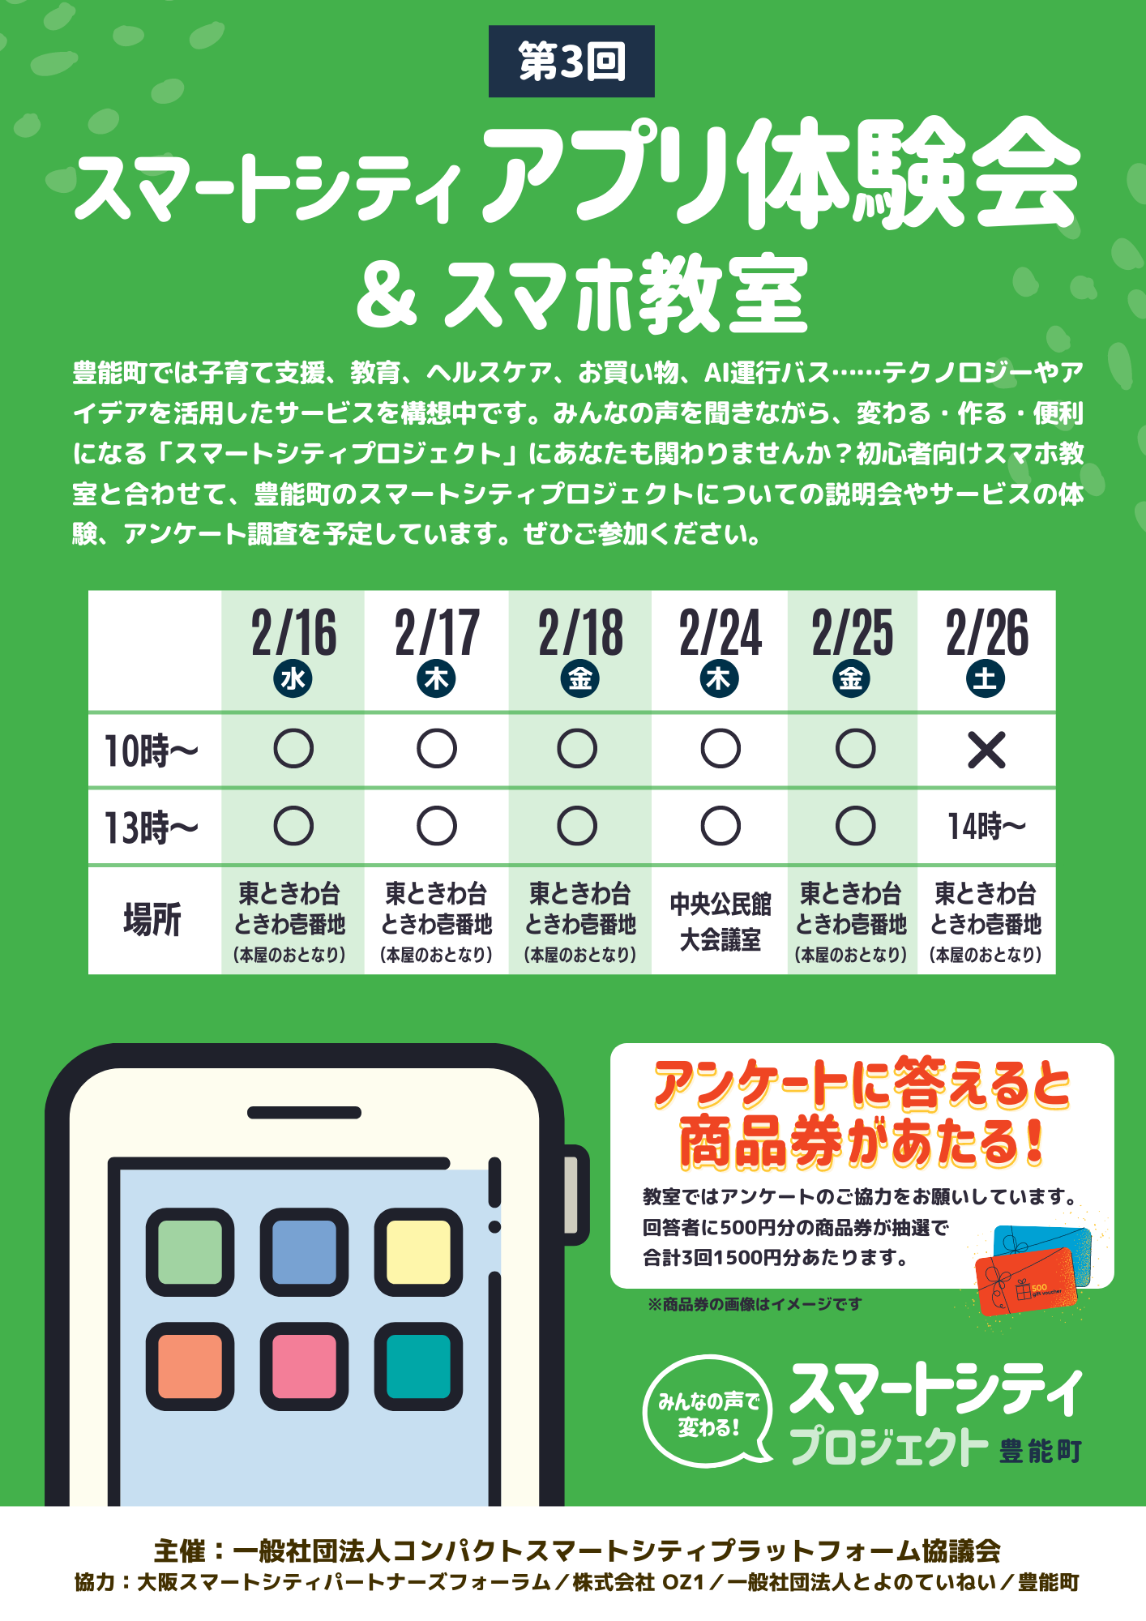
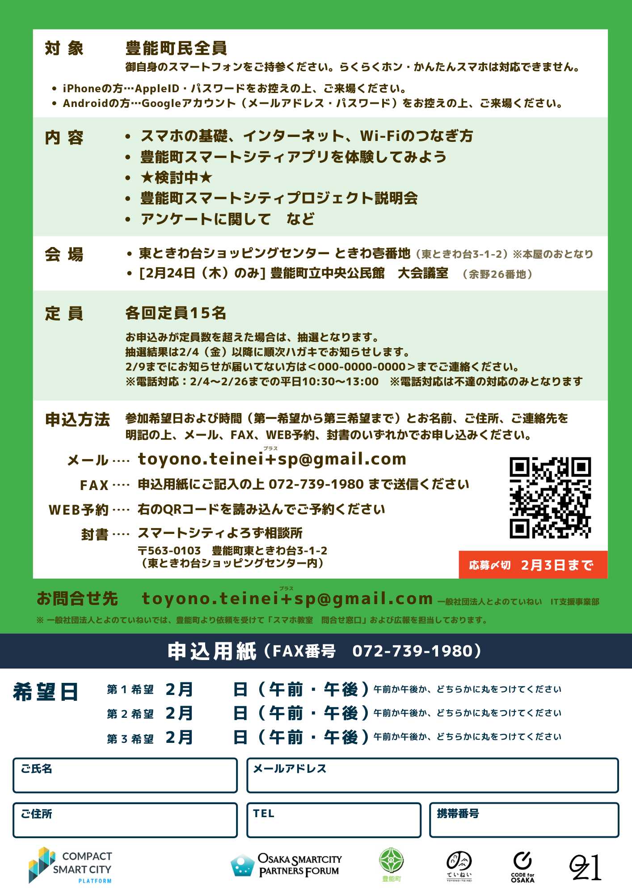
スマホ教室
イベント：
とよのんコンシュルジュ体験
キャッシュレス体験
電動キックボード体験 など
実体験をベースに行います。

Slide 19
スマホ教室 第3回
▼日程（企業割り振り：仮）
2月16日（水）午前枠：10時-12時／午後枠：13時-15時 三井住友海上
2月17日（木）午前枠：10時-12時／午後枠：13時-15時 OZ1
2月18日（金）午前枠：10時-12時／午後枠：13時-15時 NECネッツエスアイ
2月24日（木）午前枠：10時-12時／午後枠：13時-15時 OZ1（中央公民館：東地区）
2月25日（金）午前枠：10時-12時／午後枠：13時-15時 関西電力
2月26日（土）午後枠：14時-16時 ※午前はよろづ相談室 NTTドコモ（午後）
午前、午後2回：企業説明はオンラインでも可能！
オンラインが通信環境が良くないため、録画データで対応お願いします！
（ZOOMとかの録画機能を利用するしてコンテンツ作るなど）
▼注釈 ※上記のうち、24日を中央公民館にて開催。
それ以外はすべて「ときわ台オアシス」にて開催。
※よろづ相談室は「ときわ台オアシス」にて毎週土曜9:30ー正午12:00の午前営業。
よろず相談室拡大検討。ウェアラブル配布でかなり時間を割いている為、
本来のよろず相談にならないので、日曜日も検討
総務省事業後どうするかも、豊能町役場と相談。（CSPFCとしても検討）

Slide 20
アンケート 3回目
3回目のアンケートに関しては、住民への満足度を中心に図ります
サービス提供を行う企業は、アンケートの内容の検討をお願いします。
基本作成基準は、2回目同様です
1/27までにアンケート内容提出お願いします。

Slide 21



第2回 JP-LINK勉強会
センター
サーバー
セキュリティ
サーバー
アダプタ
サーバー
セキュリティ
サーバーのインストール
Admin的役割
利用登録
データログなど
セキュリティサーバー同士をつなぐ役割
利用者のデータベースに合わせこみ役割
第2回
第3回（2/17）
1/28 13:00～（場所：本日と同じOSPF共催：損保ジャパンビル）

Slide 22
第2回 JP-LINK勉強会
事前に申請しているリスト
JP-LINK利用にあたり
・JP-LINKは電子証明書、
タイムスタンプを利用して
データ連携を行います。
・電子証明書は皆様の謄本を
ベースに構築されます。
・電子証明書がないと
JP-LINKは使えません。
・利用希望企業は事務局まで
ご連絡ください。
（発行には1週間程度かかります）
No. | 組織名（JP） | 組織名（EN） Member name | 電子証明書 申請ステイタス | ユーザ企業 通知ステイタス | Member code
1 | 株式会社OZ1 | OZ1 Corporation | 取得済み | 通知済み | 21110001
2 | 一般社団法人コンパクトスマートシティプラットフォーム協議会 | Compact Smart City Platform Council | 取得済み | 通知済み | 74440001
3 | NECネッツエスアイ株式会社 | NEC Networks & System Integration Corporation | 取得済み | 通知待ち | 21110003
4 | 株式会社Green Bioanalytics | Green Bioanalytics Japan Co., Ltd. | 取得済み | 通知待ち | 21110002
5 | 株式会社ミマモルメ | MIMAMORUME CO.,LTD. | 取得済み | 通知待ち | 21110004
6 | 株式会社Andeco | Andeco Co., Ltd.
7 | Digital Platformer株式会社 | Digital Platformer Corporation | 取得済み | 通知待ち | 21110006
8 | I&H株式会社 | I&H Co., Ltd.
9 | イッツ・コミュニケーションズ株式会社 | its communications Inc. | 取得済み | 通知待ち | 21110007
10 | NoCode Japan株式会社 | NoCode Japan Co., Ltd. | 取得済み | 通知済み | 21110005
11 | 株式会社NTTドコモ | NTT DOCOMO, INC. | 取得済み | 通知待ち | 21110008
12 | SWAT Mobility Japan株式会社 | SWAT Mobility Pte. Ltd. | 取得済み | 通知待ち | 21110009
13 | 株式会社TRUSTDOCK | TRUSTDOCK Inc.
14 | アイテック阪急阪神株式会社 | ITEC HANKYU HANSHIN CO.,LTD.
15 | 株式会社アスコエパートナーズ | Asukoe Partners Inc.
16 | 株式会社おてつたび | OTETSUTABI | 取得済み | 通知待ち | 21110010
17 | スクールエージェント株式会社 | School Agent Co., Ltd.
18 | セイコーソリューションズ株式会社 | Seiko Solutions Inc.
19 | 株式会社りそな銀行 | Resona Bank, Ltd.
20 | 株式会社Robot Consulting | Robot Consulting Co.,Ltd. | 取得済み | 通知待ち | 21110011
21 | 三井住友海上火災保険株式会社 | Mitsui Sumitomo Insurance Company, Limited
22 | 三井情報株式会社 | MITSUI KNOWLEDGE INDUSTRY CO., LTD. | 申請済
23 | 小林製薬株式会社 | Kobayashi Pharmaceutical Co., Ltd.
24 | 株式会社帝国データバンク | TEIKOKU DATABANK, LTD.
25 | 株式会社日立社会情報サービス | Hitachi Social Information Services, Ltd.
26 | 株式会社CI | CI Inc.
27 | 株式会社 アーティフィス | ARTIFICE,inc.
28 | 福井県庁 | Fukui prefectural government
29 | 関西電力株式会社 | THE KANSAI ELECTRIC POWER CO., INC.
30 | 株式会社電通国際情報サービス | INFORMATION SERVICES INTERNATIONAL-DENTSU, LTD.

Slide 23
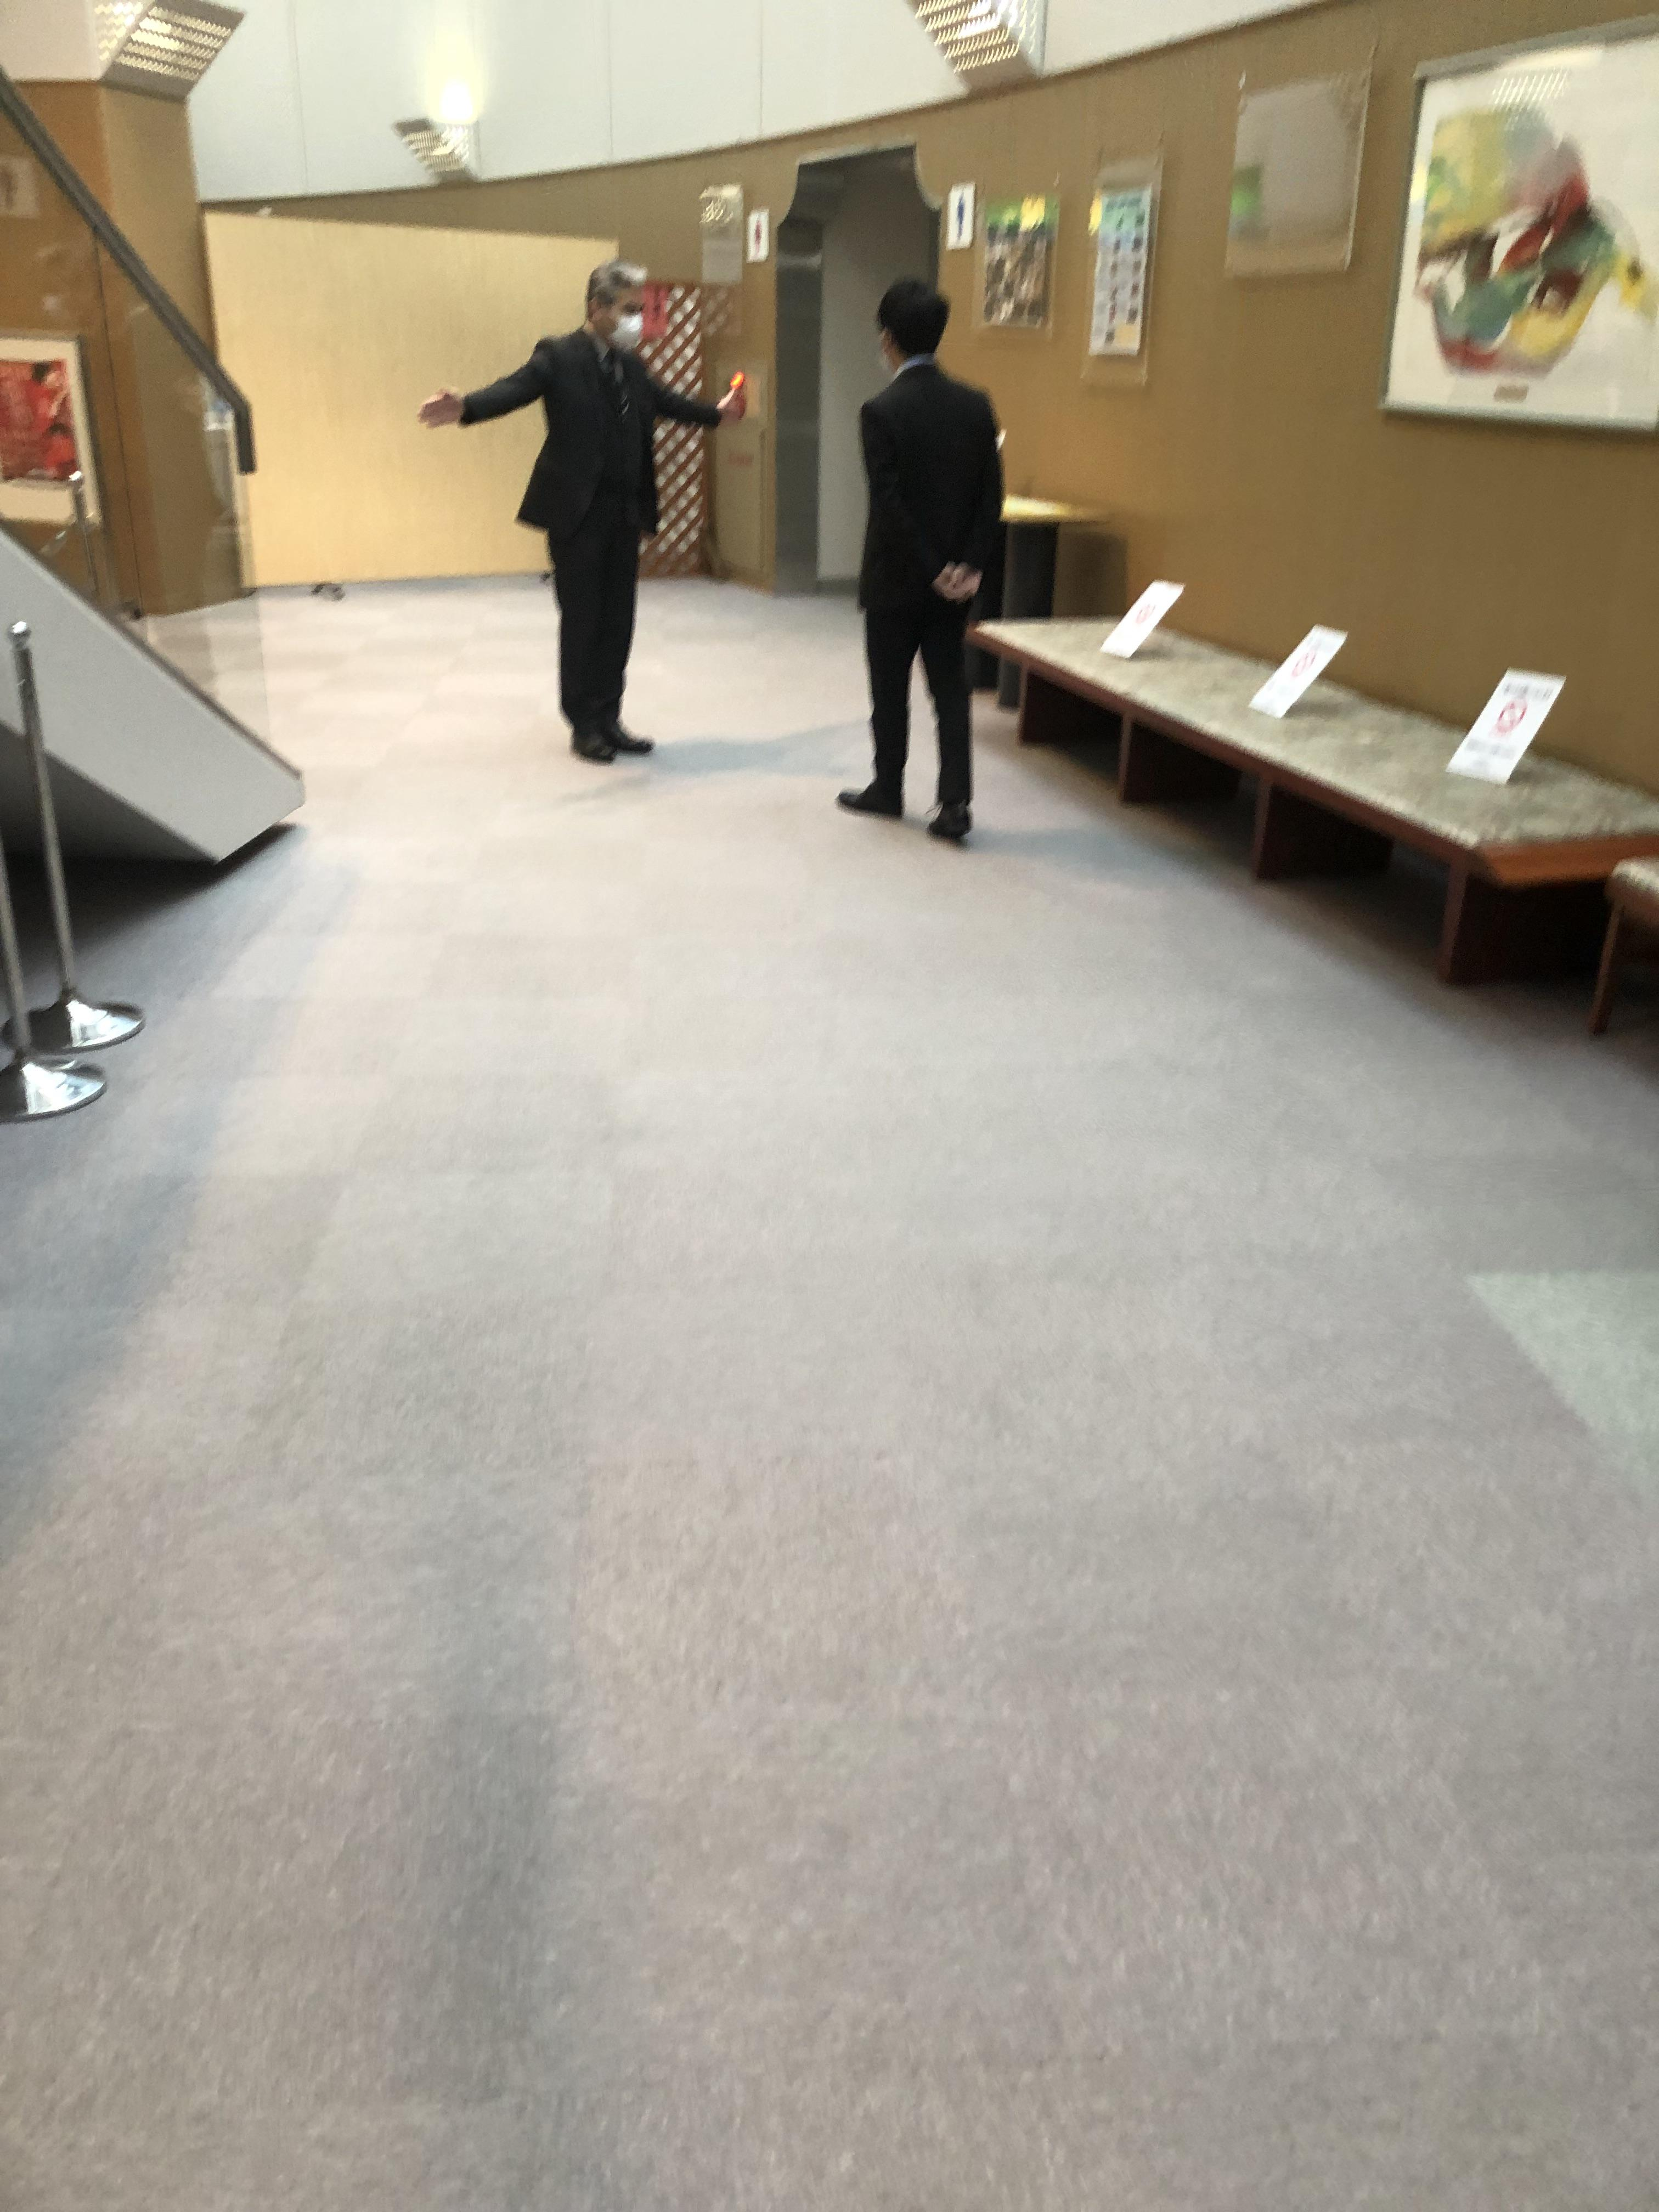
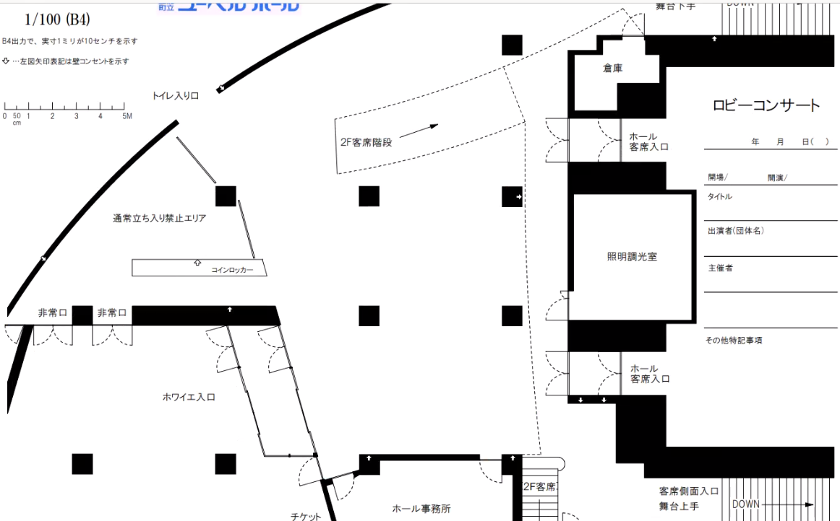
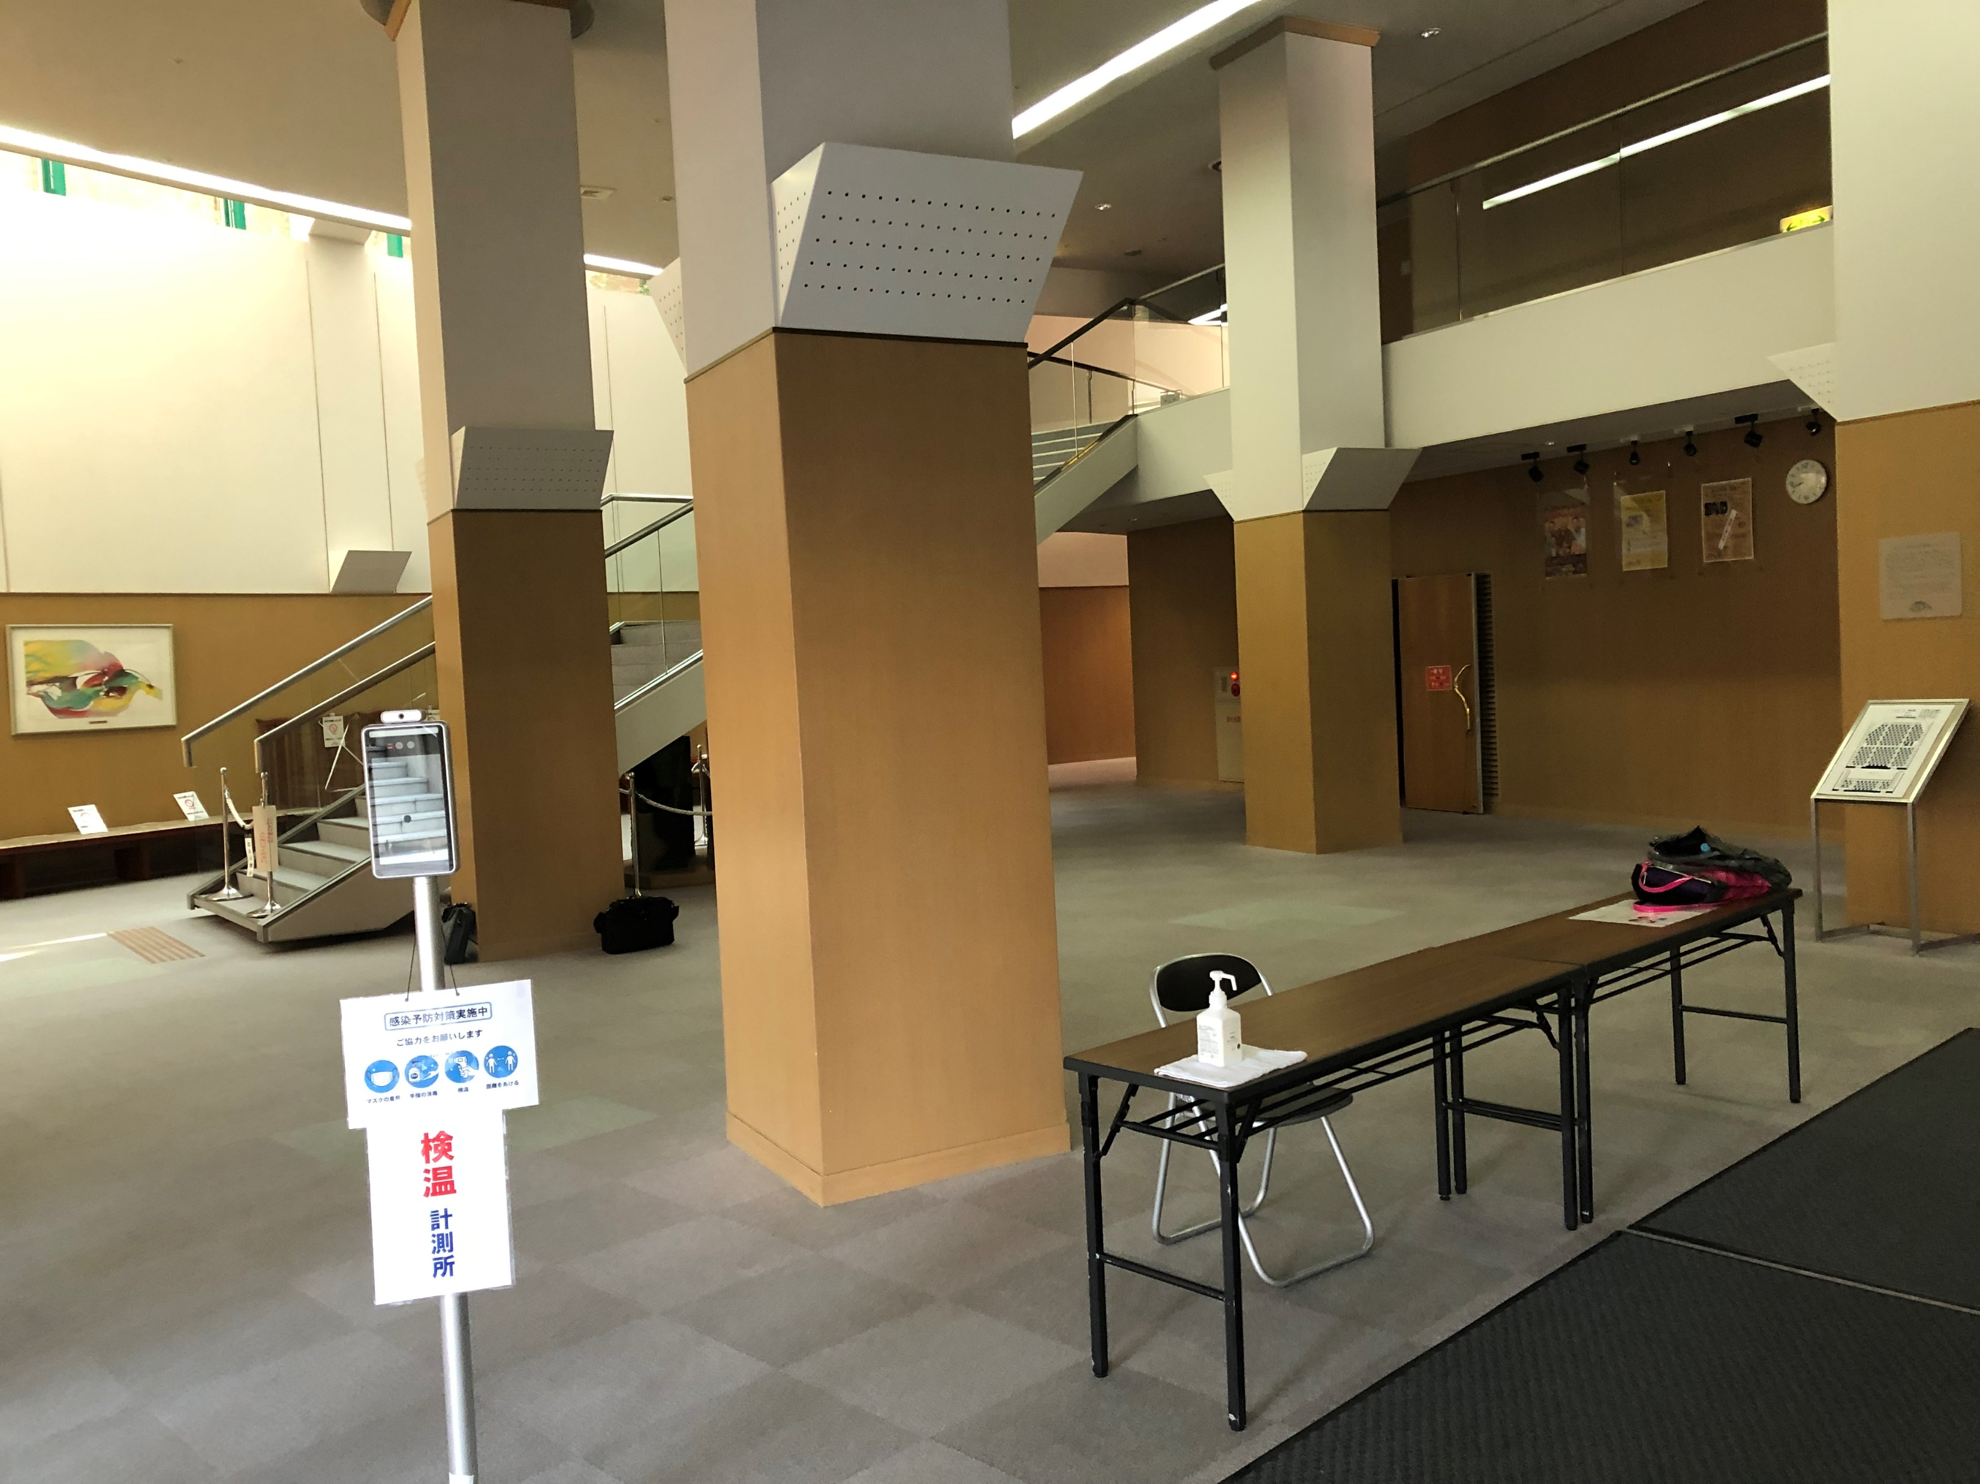
3月5日フェスティバル
4ブース（CSPFC、NESIC、Digital Platformer、とよのていねい）
アンケート促進と商品券配布

Slide 24
CSPFC事務局からの案内

Slide 25
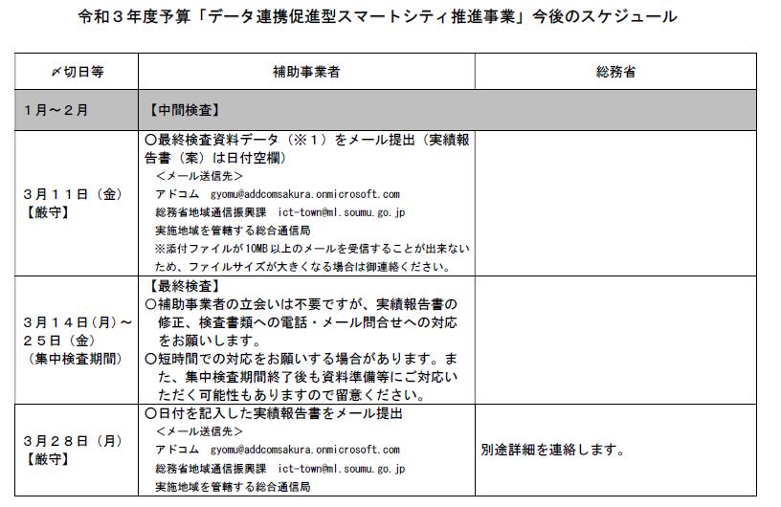
総務省事業：今後のスケジュール①

Slide 26
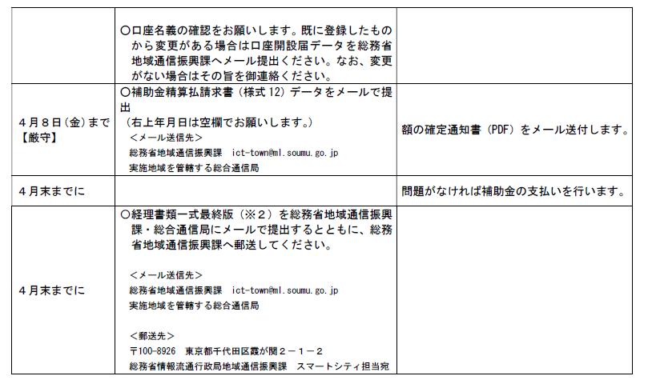
総務省事業：今後のスケジュール②

Slide 27
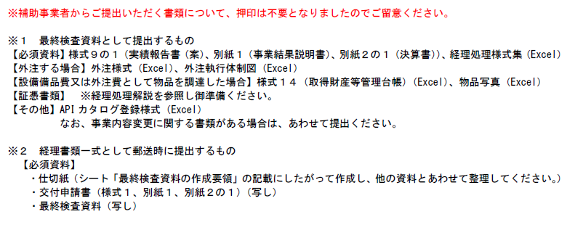
総務省事業：今後のスケジュール③

Slide 28
豊能町定例会予定
感染症の状況により、現地開催は変更の可能性がありますので、ご了承ください。
2022年
1月6日 オンライン（CSPFC月例会）（進捗報告）
13日 現地（豊能町役場）＋オンライン（分科会意見交換）
ユーベルホール下見
20日 オンライン（進捗報告）
27日 現地（損保ジャパン道州町ビル）＋オンライン（分科会意見交換）
PM2:00～4:30 OSPF（りそなグループ大阪本社ビル）
（28日 第2回JP-LINK勉強会（損保ジャパン道州町ビル））
2月3日 オンライン（CSPFC月例会）（進捗報告）
10日 現地＋オンライン（分科会意見交換）
17日 現地(損保ジャパン道州町ビル)＋オンライン（分科会意見交換感）
（PM1:00～4:00 第2回個人情報保護法勉強会、第3回JP-LINK勉強）
24日 現地＋オンライン（分科会意見交換＆報告書取りまとめ）
3月3日 現地＋オンライン（CSPFC月例会）（報告書レビュー）
（5日 健康寿命延伸フェスティバル）
10日 オンライン（最終報告書レビュー）
（11日 報告書＆経理処理提出日）
※3月は経理処理提出日の関係で1週目が現地となります。

Slide 29
メーリングリスト
豊能定例会が全ての基本
今後allでメンバーも参加
各自治体向けには
別分科会を設定し、個別対応
例：福井県
福井ワーキング
CSPFCリーダー企業
＋地元企業（各社CSPF参加要）

Slide 30
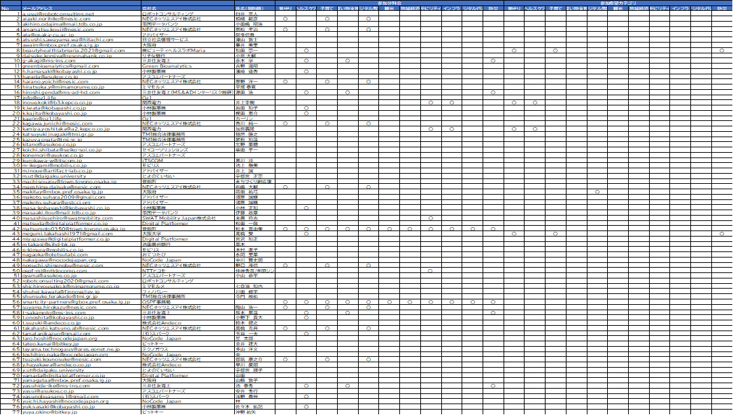
分科会メーリングリスト

Slide 31
その他案内
とよのウォーキングアプリURL
URLが難しいので、「とよのん」または「とよのんウォーキング」でAppstore/GooglePlay検索
アンケートに関して
＞アンケート質問内容の文字数MAX
質問文、回答文ともに以下の文字数を推奨します。
優先順位１のパターン：見栄えが良い
1行目全角で17文字まで
優先順位２のパターン：見栄えがまあまあよい
1行目全角で17文字まで
2行目全角で9文字まで
最大全角で26文字まで
優先順位３のパターン：あまり見栄えがよくない
全角でおよそ700文字まで入りますが、できるだけ短い文としてください。
＞アンケート締切日
1月27日24時まで
（1月28日15時までにNoCode Japanへ共有をお願いします）

Slide 32
分科会メンバーリスト
1．見守り（NECネッツエスアイ） ビットキー
ヘルスケア（三井住友） Green Bioanalytics 髙橋様
子育て（NECネッツエスアイ）
買物支援（三井住友） ビットキー
デジタル教育（ＯＺ１）NoCode Japan とよのていねい
観光（ＯＺ１） おてつたび
地域経済（ＯＺ１ Digital Platformer）とよのていねい NoCode Japan ドコモ
モビリティ（ドコモ ＯＺ１）関西電力 SWAT Mobility
インフラ（関西電力）アンデコ
デジタル行政（ＮＥＣネッツエスアイ）アスコエパートナーズ OZ1 ロボットコンサルティング
防災（三井住友） Green Bioanalytics イッツコム

